Slide 1


Data Science Bootcamp
Baigal & Flaude

Slide 2


Prédire la production & la consommation d’énergie

Slide 3
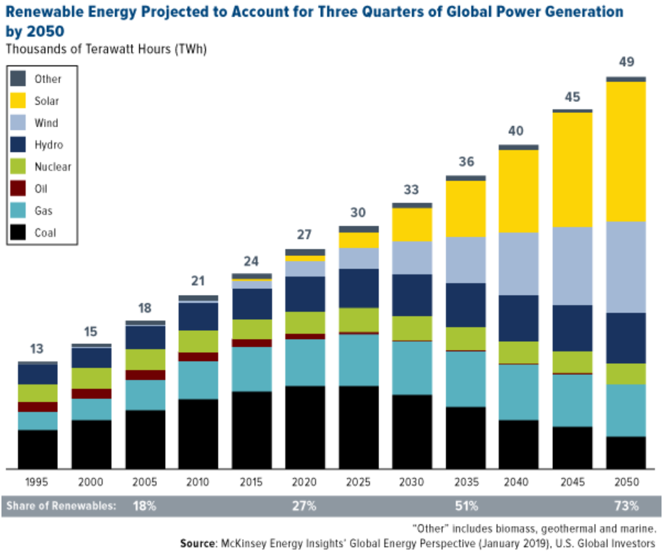
Contexte :
Transition énergétique.

Slide 4
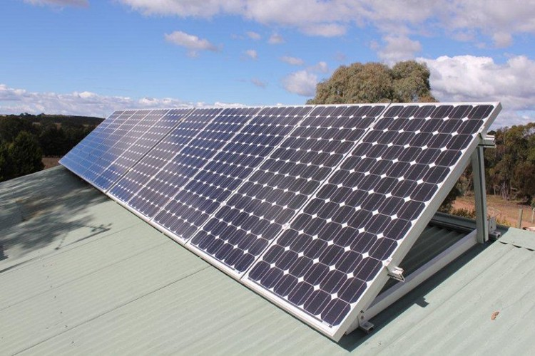
Objectif :
Construire un modèle de Machine Learning qui prédit la production et la consommation triennale d’énergie d’une installation solaire résidentielle.

Slide 5

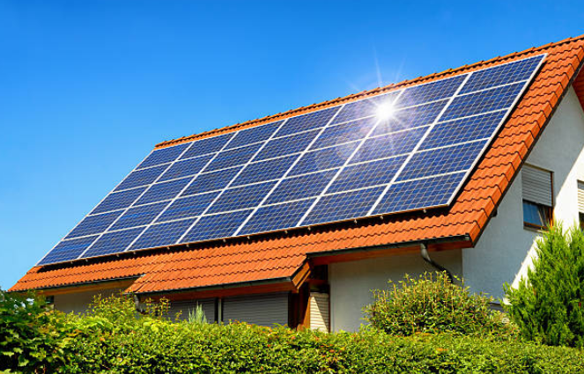
Les données :
Les données de ce projet proviennent de l’API d’ AUSGRID et concernent 300 foyers équipés de systèmes solaires sur le toit.

Slide 6
Méthodologie adoptée :
EDA
Modélisation
Résultats

Slide 7
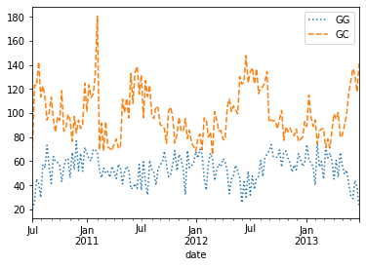
Evolution de GG et GC
GG et GC par année
GG et GC par mois

Slide 8
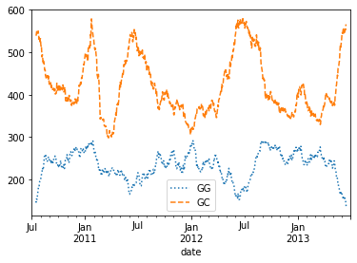
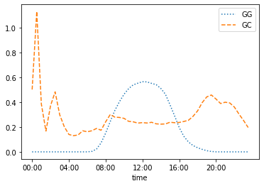
Evolution de GG et GC
GG et GC par jour
GG et GC par heure

Slide 9
Modélisation et Résultats (GG sur 3ans)
Metrics
Modèle | Accuracy (R2) | MSE | MAE
OLS (Moindres Carrés) | 0.58
Regression Linéaire | 0.58 | 0.026 | 0.11
Random Forest | 0.87
XGboost

Slide 10
Conclusion & Perspectives

Slide 11
Merci pour votre aimable attention !
Question(s) ?

